Slide 1
Weekly Report
Jibeom Kim

Slide 2
Weekly Report
Summary of this week’s work
Action Item

Slide 3
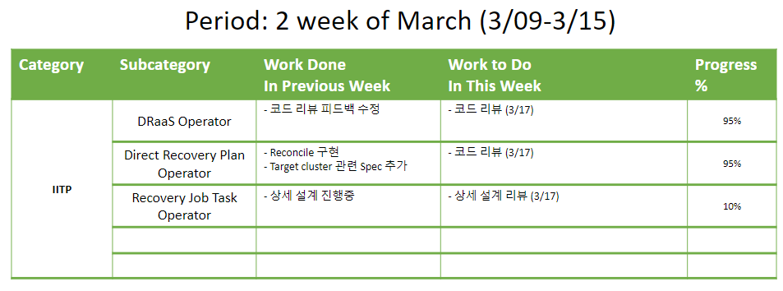
Weekly Report

Slide 4
Summary of this Week’s work
DRaaS Operator
PG Get을 PGI Get으로 수정
Deep Equal 함수를 포인터로 입력하도록 수정
Image Spec 변수 없이 append 하도록 수정
코드 간결화 및 오기 수정
Direct Recovery Plan Operator
Reconcile 함수 구현
ReplicationInfo 생성, 업데이트 구현
Target cluster 관련 Spec 추가

Slide 5
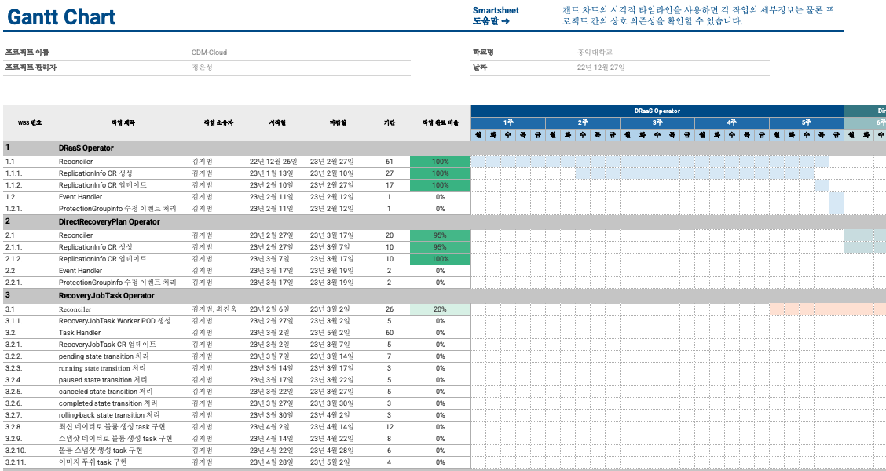
Gantt Chart

Slide 6
Action Item
DRaaS Operator
코드 리뷰 (3/17)
Direct Recovery Plan Operator
코드 리뷰 (3/17)
Recovery Job Task Operator
상세 설계 리뷰 (3/17)

